Slide 1
Коронавирусная инфекция и врожденный иммунитет. Подходы к коррекции.
Зверев В.В., Свитич О.А.
ФГБНУ НИИВС им. И.И. Мечникова

Slide 2
ИММУНИТЕТ
врожденный
приобретенный
Распознает практически любой патоген | Распознает специфически любой патоген
Участвует в активации адаптивного иммунитета
Формирует быструю защиту | Защита через 7-14 дней, действует месяцы, годы
Защита от неизвестных патогенов | Плановая профилактика инфекций

Slide 3
Эффекторная система
врожденного иммунитета
      • Кожа и слизистая • Естественные киллеры
      • Гуморальные факторы • В-1 лимфоциты
      - комплемент • Tγδ
      - лизоцим • Клетки – продуценты
      - растворимые рецепторы для воспалительных медиаторов
      патогенов: - базофилы
      - С-реактивный белок - тучные
      - сурфактанты и т. д.
      • Фагоцитирующие клетки
      - дендритные
      - макрофаги
      - моноциты
      - нейтрофилы
      - эозинофилы

Slide 4
Рецепторы врожденного иммунитета, распознающие патоген-ассоциированные структуры микроорганизмов
Рецепторы | Экспрессированы
Toll-подобные | На мембранах МФ, ДК, моноцитов, тучных клеток, нейтрофилов и т.д.
NOD | В цитоплазме
Маннозные | На мембранах МФ, ДК, соматических клеток и .т.д
Мусорщики | На мембранах, МФ, ДК и т.д.
Активация NK | На мембранах NK, МФ

Slide 5
ТОLL-подобные рецепторы (TLRs) и их лиганды (pathogen associated molecular patterns – PAMPs)
TLRs | PAMPs | носитель
TLR 1 / TLR 2 | Липопротеин | грам ⁺, грам ⁻ бактерии
TLR 2 | Липопротеин | грам ⁺, грам ⁻ бактерии
 | Липотейхоевая кислота | грам ⁺, грам ⁻ бактерии
 | Зимозан | дрожжи
 | Липоарабиманнан | M. tuberculosis
 | Фосфолипиды | трипаносомы
TLR 3 | ds RNA | вирусы
TLR 4 | ЛПС | грам ⁻ бактерии
TLR 5 | Флагеллин | грам ⁺, грам ⁻ бактерии
TLR 6 | Липопептиды | грам ⁺, грам ⁻ бактерии
TLR 7 | ss RNK | вирусы
TLR 8 | ss RNK
TLR 9 | ss RNA | вирусы
 | YCpY - DNA | бактерии
TLR 10 - 13 | ???

Slide 6
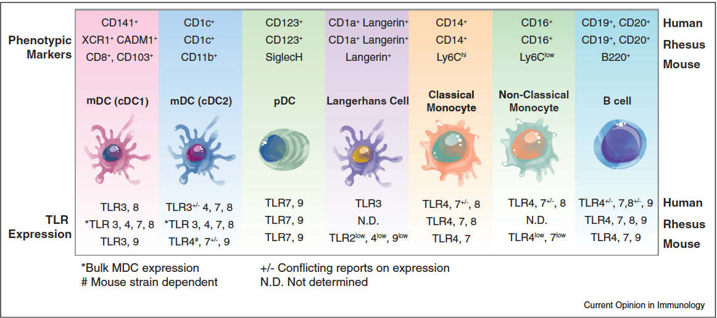
Спектр TLRs, которые экспрессируются антиген-презентирующими клетками
Elizabeth A .Thompson Current Opinion in Immunology 2017,47:1–7

Slide 7
Этапы развития реакций иммунитета при вирусной инфекции
Распознавание вирионов с помощью
Pattern Recognition Receptors
Выработка противовирусных цитокинов (IFNαβ)
Активация NK
Активация АПК
врожденный иммунитет
Запуск реакций адаптивного иммунитета
CD4+ T клеточное распознавание
T reg
CD8+ T клеточное распознавание
Механизмы гуморального иммунного ответа
приобретенный иммунитет

Slide 8
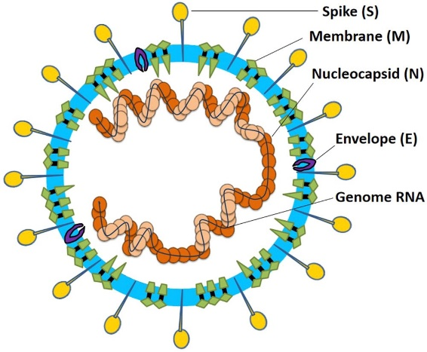
Иммунные реакции при инфекции SARS-CoV-2
Поверхностный гликопротеин S
Мембранный белок М
Нуклеокапсидный белок N
Оболочечный белок Е
Геномная РНК
Легкое при пневмонии
Нейтрофилы
ИФН 1 типа
Провоспалительные цитокины
АПФ2
Моноциты/Макрофаги
Альвеолярный эпителий второго типа и другие клетки
Альвеолы
Основные взаимодействия между вирусом и организмом хозяина:
Задержка или подавление иммунных реакций с вовлечением интерферонов первого типа в период первичного инфицирования
Репликация вируса запускает гипервоспалительные процессы
Поступление активированных нейтрофилов и провоспалителительных моноцитов/макрофагов
Индукция Th1/Th2, продукция специфических антител
Плазматические клетки
В-клетки
Asian Pac J Allergy Immunol 2020;38:1-9 DOI 10.12932/AP-200220-0772

Slide 9
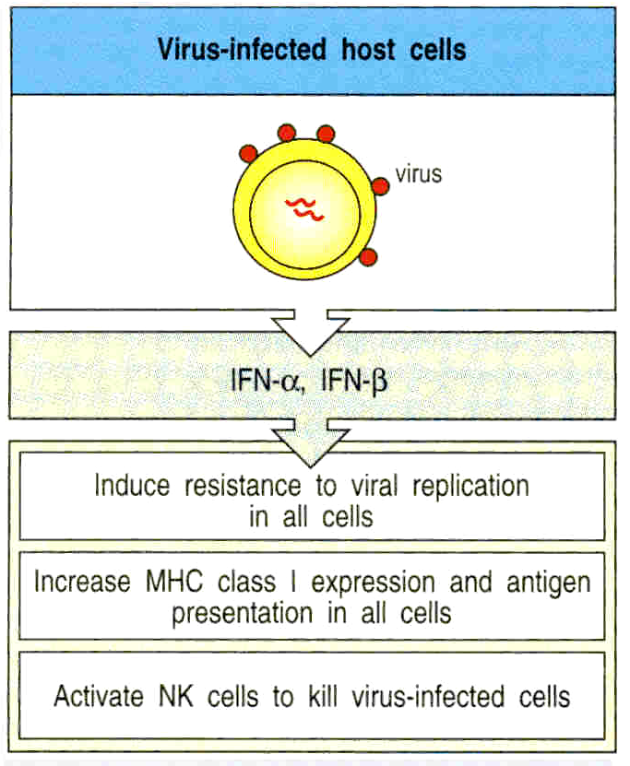
Основные сигнальных пути, которые могут привести к экспрессии interferon inducible genes, обладающих противовирусной активностью
Вирус-инфицированная клетка
вирус
-Угнетение репродукции вируса
-Индукция резистентности неинфицированных клеток к заражению
-Увеличение экспрессии MHC-I
молекул на клетках и презентации вирусного антигена
-Активация естественных киллеров
Viral hepatitis: Human genes that limit infection, Frank Grünhage, Jacob Nattermann
Best Practice & Research Clinical Gastroenterology 24 709–723

Slide 10
Потенциальные механизмы уклонения от иммунных механизмов
Клеточный рецептор
Другие возможные варианты уклонения от иммунной защиты:
Мутация вируса
Истощение иммунных механизмов
Сдвиг иммунных реакций в сторону Th2
Эндосомальный РНК рецептор
ИФН 1 типа
ИФН 1 типа
интерфероновый α-рецептор
Asian Pac J Allergy Immunol 2020;38:1-9 DOI 10.12932/AP-200220-0772
Notes:
Коронавирусы интерферируют с несколькими стадиями во время начального врожденного иммунного ответа, включая зондирование РНК (1 и 2), сигнальный путь производства ИФН I типа (3), активацию STAT1/2 ниже ИФН/ИФНАР (4), как указано в супрессивных метках. Эти замедленные или демпфирующие реакции ИФН I типа влияют на адаптивную иммунную активацию. Длительная персистенция вируса усугубляет воспалительные реакции, которые могут привести к иммунному истощению и подавлению иммунитета как регуляторного механизма обратной связи. Предвзятый ответ типа Th2 также способствует плохому исходу заболевания.

Slide 11
Неструктурные белки коронавируса и их функции
16 неструктурных белков коронавируса и их функции
nsps | Функции | Ссылки
nsp1 | Деградация клеточной мРНК, ингибрование ИФН-сигнализации | 15,16
nsp2 | Неизвестно | 17,18
nsp3 | Расщепление полипептидов, блокировка врожденного иммунного ответа в организме хозяина, стимуляция экспрессии цитокинов | 19,20
nsp4 | Образование двумембранной везикулы | 21.22
nsp5 | Химотрипсин-подобная протеаза, основная протеаза, расщепление полипептидов, ингибирование ИФН-сигнализации | 23-25
nsp6 | Ограничение экспансии аутофагосомы, образование двумембранной везикулы | 26,27
nsp7 | Кофактор с nsp8 и nsp12 | 28,29
nsp8 | Кофактор с nsp7 и nsp12, праймаза | 28-30
nsp9 | Димеризация и РНК-связывание | 31,32
nsp10 | Белковый каркас для nsp14 и nsp16 | 33-36
nsp11 | Неизвестно | 37
nsp12 | Праймер-зависимая RdRp (РНК-зависимая РНК-полимераза) | 28,38,39
nsp13 | РНК-лигаза, 5` трифосфатаза | 40-42
nsp14 | Экзорибонуклеаза, N7-метилтрансфераза | 12,43-45
nsp15 | Эндорибонуклеаза, уклонение рецепторов дцРНК | 46-48
nsp16 | 2`-О-метилтрансфераза; уклонение от MDA5 распознавания, отрицательная регуляция врожденного иммунитета | 34,35,49
J Med Virol. 2020;92:418–423.

Slide 12
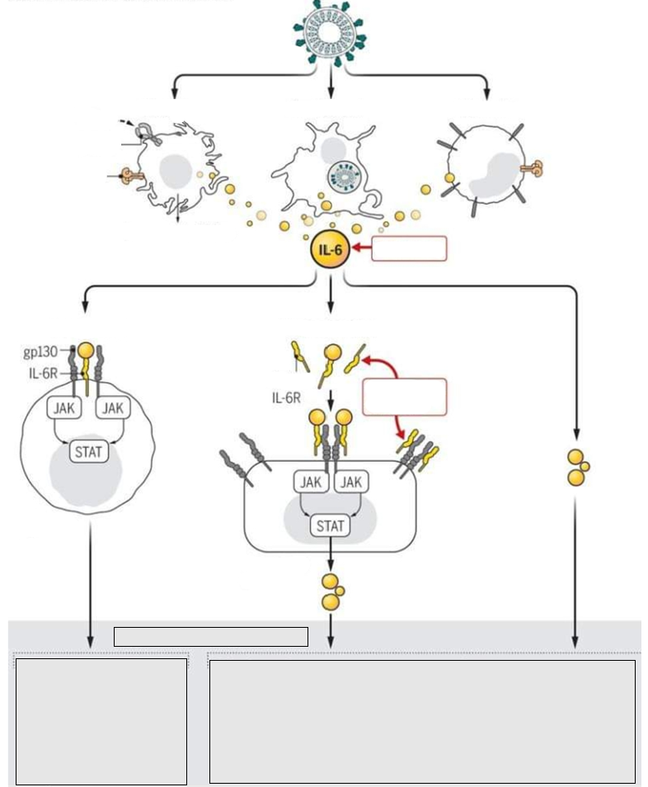
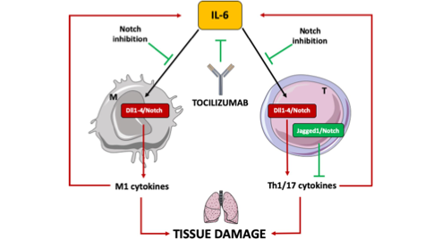
«Цитокиновый шторм»
Коронавирус
Макрофаг
Дендритная клетка
Моноцит
ИЛ-10, ферритин, ФНО-α
Силтуксимаб
Цис-сигнальный путь
Транс-сигнальный путь
ИЛ-6
Ингибирование Notch
Ингибирование Notch
растворимый
Тоцилизумаб, Сарилумаб
Лимфоцит
Эндотелиальная клетка
Цитокиновый шторм
М1 цитокины
Th1/17 цитокины
Изменения в лимфоцитах:
Th17 дифференцировки
Tfh дифференцировки
CD8+ цитотоксических Т-клеток
Активации В-клеточной дифференцировки
Treg образования
В кровеносных сосудах:
VEGF
MCP-1
ИЛ-8
ИЛ-6
Е-катгерин
В печени:
СРБ
Сывороточный амилоид А
Гепцидин
Ферритин
Фибриноген
ТПО
С3
Альбумин
Проницаемость сосудов
Привлечение моноцитов
Привлечение нейтрофилов
Усиление сигнала
Пропотевание плазмы
ПОВРЕЖДЕНИЕ ТКАНИ

Slide 13
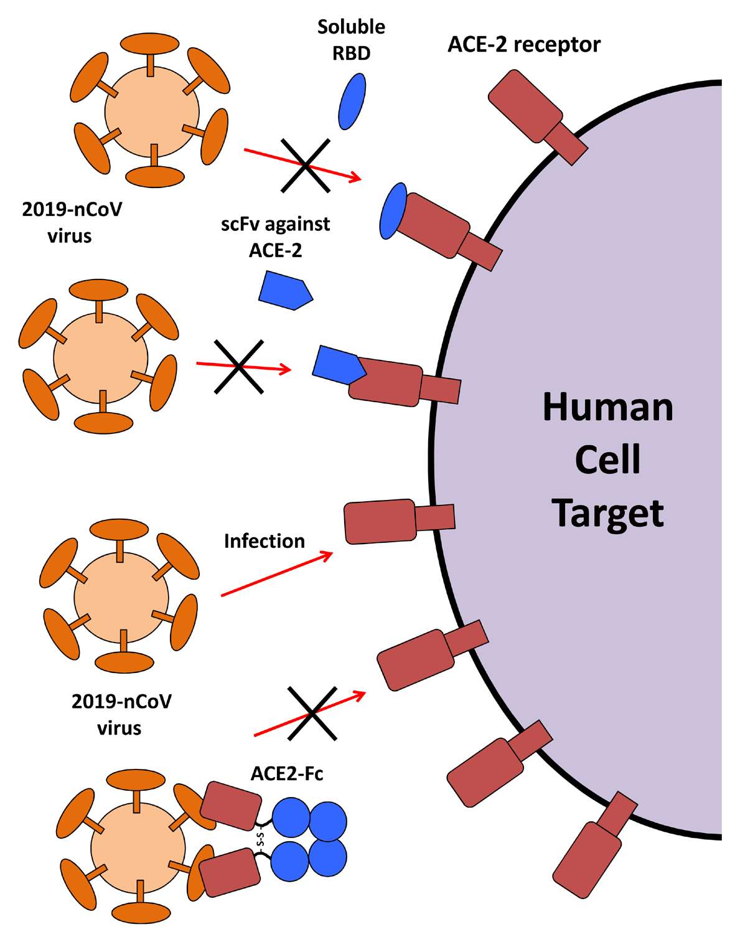
Терапевтические подходы, которые могут быть использованы для блокирования проникновения коронавируса в клетки
F1000Research 2020, 9:72 Last updated: 18 FEB 2020
Notes:
Клетки-мишени, экспрессирующие ACE2, включают легочные
и желудочно-кишечные ткани в организме человека. Большой
спайковый белок на поверхности коронавируса связывается с
АПФ-2 на инфицированных клетках,что приводит к
проникновению клеток. Три предложенные стратегии
блокировали бы это взаимодействие и уничтожили бы инфекцию.
В первом случае вводился бы рецептор-связывающий домен (RBD)
спайкового белка из SARS или 2019-nCoV, тем самым связывая ACE2
и насыщая доступные сайты. Альтернативно, антитело или
одноцепочечный фрагмент антитела (scFv) могут быть введены
против ACE 2 для достижения того же результата. Третья стратегия
будет нацелена непосредственно на
вирионы коронавируса, используя внеклеточный домен ACE2
в качестве приманки для связывания с белком Спайка. Домен Fc,
сплавленный с ACE2, будет способствовать длительной циркуляции
биологического (ACE 2-Fc).

Slide 14
интерлейкины | число инфекций
IL-1 | 9
TNFα | 10
IFNγ | 14
IL-12 | 11
Число
экспериментальных инфекций,
развитие которых
предупреждали
рекомбинантные интерлейкины
суммарно
четыре интерлейкина
защищает от
17 патогенов

Slide 15
разработанная
в институте вакцин и сывороток
им. И.И. Мечникова РАМН
поликомпонентная бактериальная вакцина
«Иммуновак ВП-4»
состоит из антигенных комплексов
S. aureus
E. coli
K.pneumonia
P. vulgaris

Slide 16
Предполагаемый набор распознающих рецепторов (PRPs), с которыми могут реагировать патоген - ассоциированные молекулярные структуры (pathogen associated molecular patterns – PAMPs) антигенных комплексов поликомпонентной вакцины «Иммуновак ВП-4»
PAMPs | рецепторы PAMPs
липопептиды | TLR 1, TLR 6
липротеины | TLR 2
липотейхоевые кислоты | TLR 2
ЛПС | TLR 4, TLR 2 *
CpY-DNA | TLR 7, TLR 8
пептидокгликан | NOD 2 **
источник PAMPs
грамположительный S. aureus
грамотрицательные E. coli K.pneumonia P. vulgaris
* Leptospirira interrogans
** внутриклеточный рецептор, распознает мурамилдипептид
стенки практически всех бактерий

Slide 17
Динамика цитокинов при вакцинации и инфекции
ВП-4
S. typhimurium
IL-10 ингибирует МФ и реакции Т-лимфоцитов
IL-12, IFN-γ Th1 ответ, активация NK
IFN-γ МФ

Slide 18
ВП-4 на модели гриппозной инфекции у мышей
Интраназальное (пероральное) введение –
экспрессия интерлейкинов - IL-5, IL-6, IL-12
Подкожное введение – экспрессия интерлейкинов
– IL-1b, IL-5, IL-6, IL-12, IFNy

Slide 19
Иммунологическая защита от инфекций,
возбудителями которых являются неизвестные
патогены или патогены, против которых не созданы вакцины
ОРЗ
Риновирусы > 100
Аденовирусы 32
Реовирусы 3
Коронавирусы 3
Парагрипп 4
H. Influenza
Micoplasma
pneumoniae
Staphylococcus sp
Streptococcus sp
комбинации
бактерий
и
вирусов

Slide 20
Уменьшение числа и длительности (дни) эпизодов ОРЗ у часто болеющих детей при применении ВП-4
Группа | Длительность эпизода |  | Эффект
 | до | после
ВП-4 | 16 | 6,8 | 2,35 *
Симптом. терапия | 16 | 13 | 1,2 *
Эффективность, %
Симптом. терапия
* различия достоверны

Slide 21
Динамика заболеваемости ОРЗ у детей с БА в течение года после применения ВП-4
%
число эпизодов
месяцы
0 – 3 | 4 - 6 | 7 - 9 | 10 - 12
6,3 | 2,9 | 2,6 | 2,9
эффект

Slide 22
Острые респираторные инфекции
(вызванные вирусом гриппа,
парагриппа, коронавирусом и др.)
ВП-4 - Интраназально (перорально) - IL-5, IL-12;
Подкожно – IL-1b, IL-5, IL-12, IFNy

Slide 23
Актуальным и перспективным направлением является разработка препаратов для экстренной профилактики коронавирусной инфекции (на основе иммунологических и молекулярно-генетических технологий).
Среди иммунологических направлений можно выделить направление, связанное с изучением механизмов врожденного и адаптивного иммунитета на уровне слизистых оболочек, а также постинфекционного иммунитета при коронавирусной инфекции.
Среди генетических технологии контроля репродуктивной активности вируса - подавление экспрессии клеточных генов (в частности иммунной системы). Представленные направления позволят в перспективе не только остановить репродукцию вируса, но и обезопасить организм от гиперактивности иммунных механизмов

Slide 24
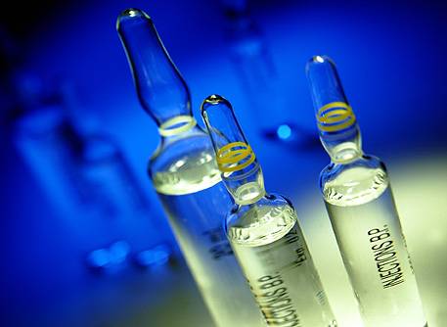
СПАСИБО ЗА ВНИМАНИЕ

Slide 25
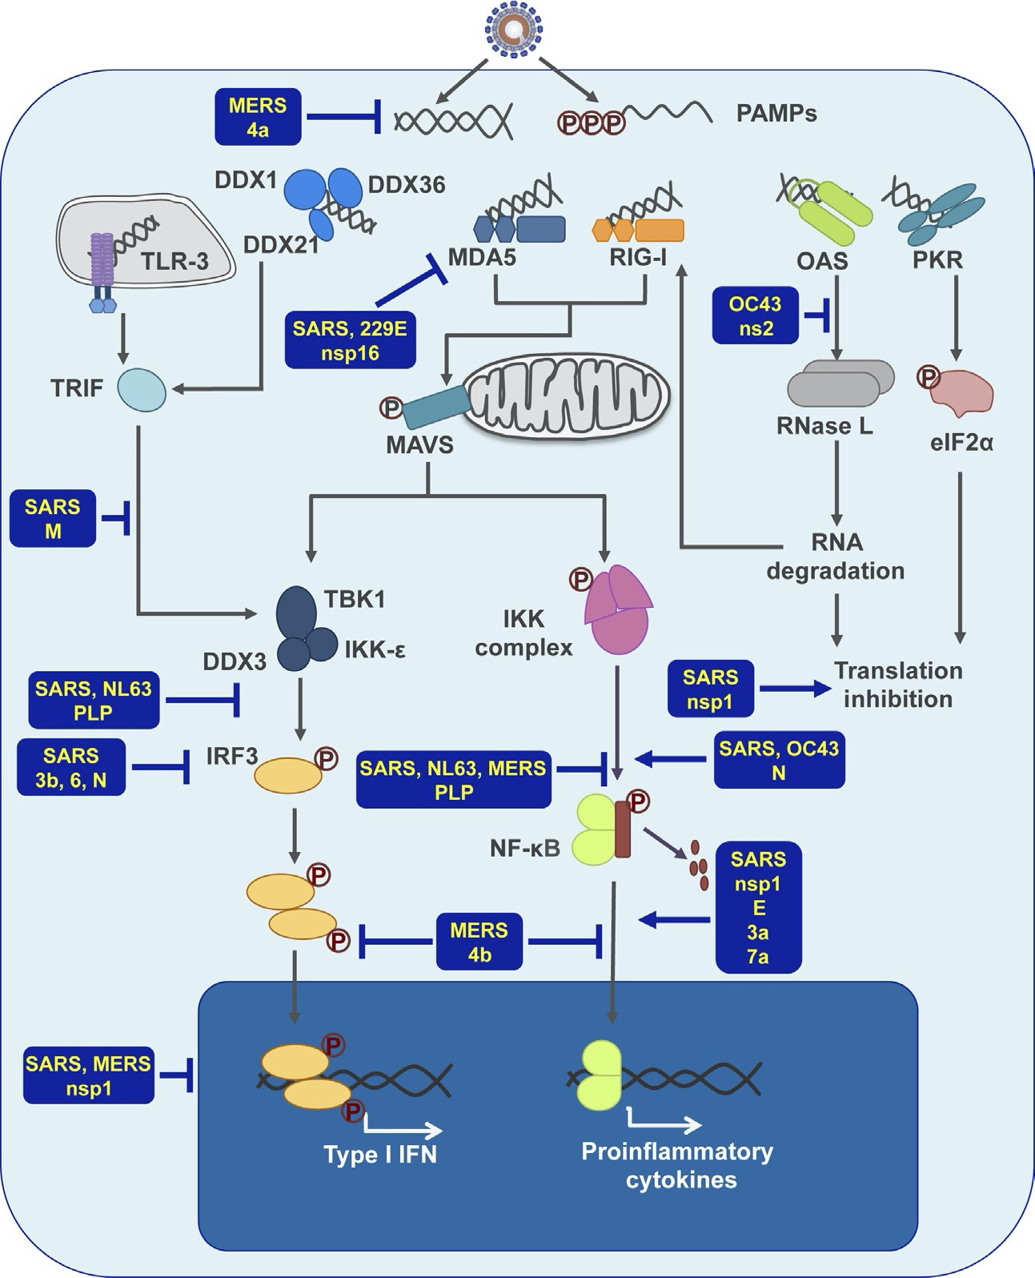
Активация механизмов врожденного иммунитета
Advances in Virus Research, Volume 96
Notes:
Сигнальные пути врожденного иммунитета, на которые влияют белки ков человека. Основные пути, ведущие к образованию ИФН и провоспалительных цитокинов, представлены на рисунке. Этих сигнальных путей активируются dsRNA, который действует как патогенассоциированных молекулярных паттернов (памп). Вирусные белки, влияющие на эти пути, указаны в темно-синих клетках. Атипичная пневмония, SARS-коронавирус; Мерс, Мерс-ков; 229E, HCoV-229E; OC43, HCoV-OC43; NL63, HCoV-NL63.

Slide 26
